Slide 1
Путешествие по Восточно-Европейской равнине. МБОУ «Тюшинская СШ» Подготовила: учитель географии Новикова Е.Н 2018г.

Slide 2
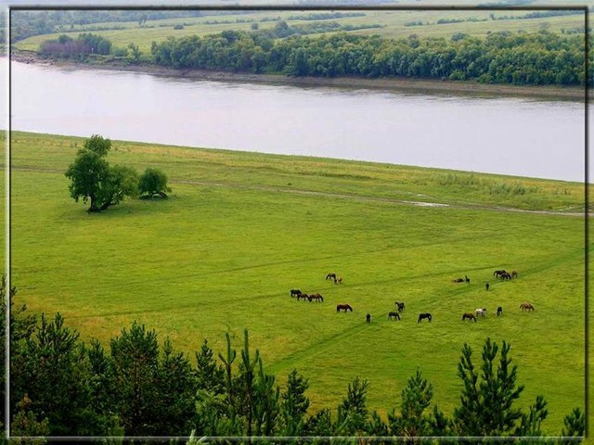
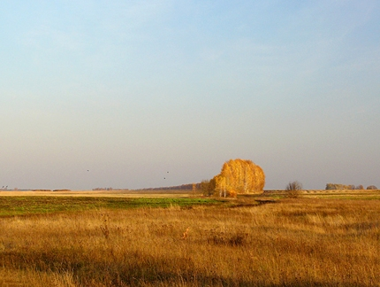
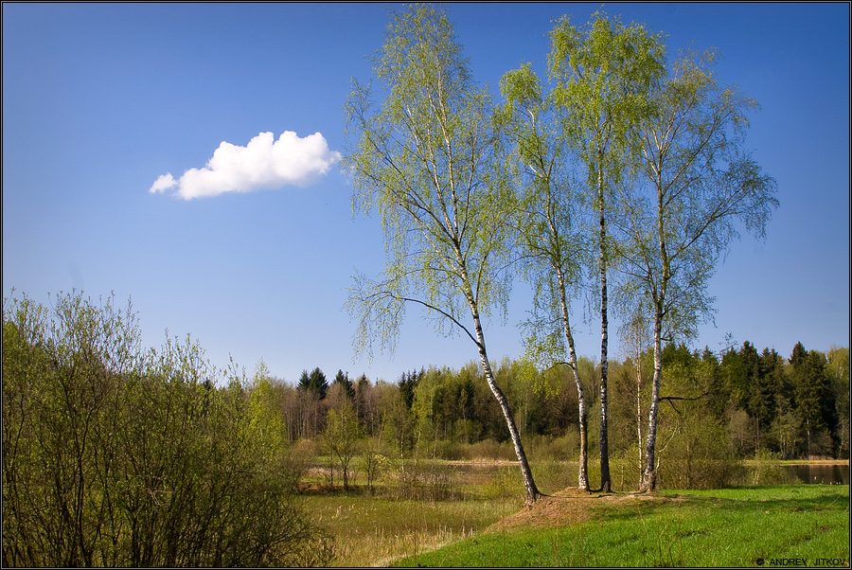
Путешествие по Восточно-Европейской равнине.

Slide 3
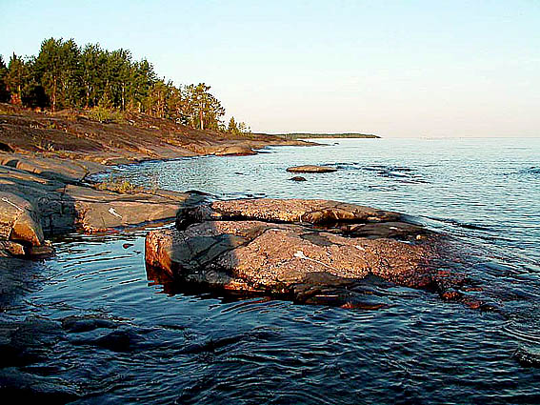
1. Найдите в атласе 2-3 озера, расположенные на Русской равнине.
2.Покажите их на карте России.
3.На контурную карту нанести Ладожское и Онежское озёра

Slide 4
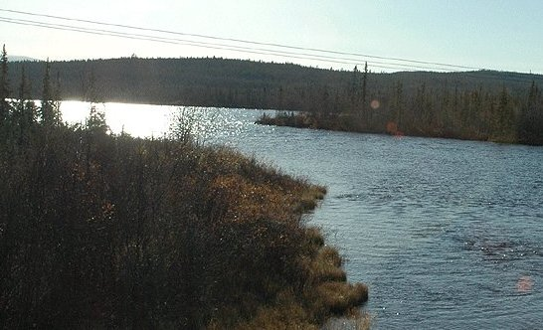
1. Найдите 2-3 реки Русской равнины.
2. Покажите их на карте России.
3. На контурную карту нанести Волгу и Дон.

Slide 5
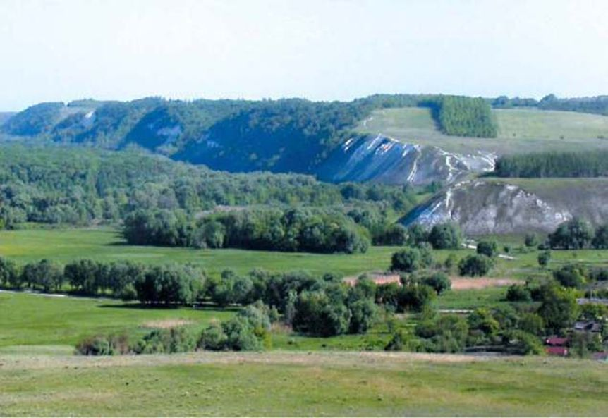
1. Найдите в атласе 2-3 возвышенности Русской равнины.
2. Покажите их на физической карте России.
3. На контурную карту нанести Валдайскую и Приволжскую возвышенности

Slide 6
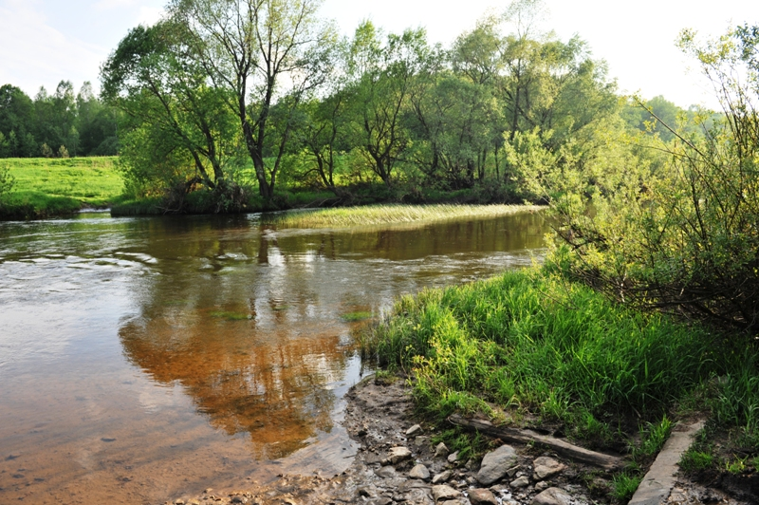
1. Найти в атласе Смоленской области реки и озёра.
2. Показать эти объёкты на физической карте Смоленщины.
3.В контурную карту нанести следующие объекты: Днепр, Хмость,
Гжать.

Slide 7
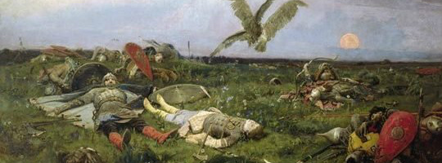
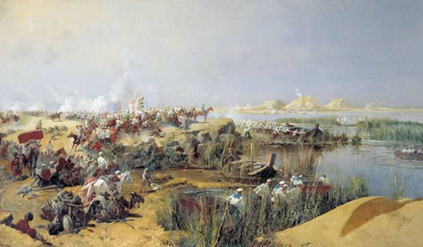
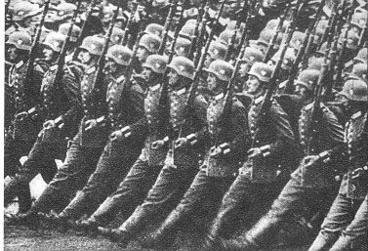
По страницам история отечества.

Slide 8
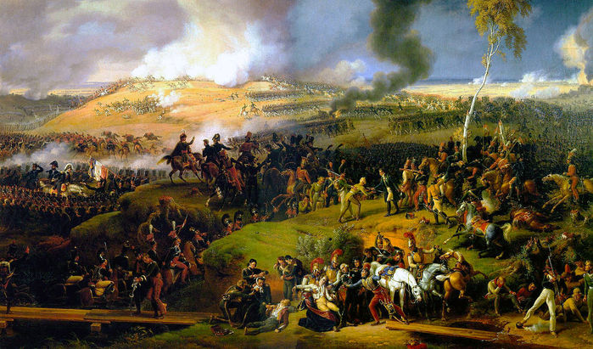
Недалеко от Москвы 1812 года русская армия под командованием М.И. Кутузова дала сражение французам. Кутузов принял решение: оставить Москву французам. Французы вошли в Москву. но не чувствовали себя победителями.

Slide 9
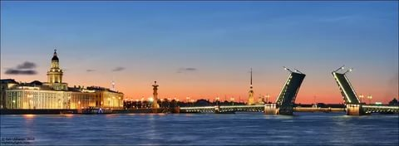
Городом трех революций, колыбелью Великого октября называют этот прекрасный город. Он не только один из красивейщих, но и смай северный из крупных городов мира. Зимние дни здесь очень короткие, но зато летом прекрасные белые ночи длятся неделями.

Slide 10
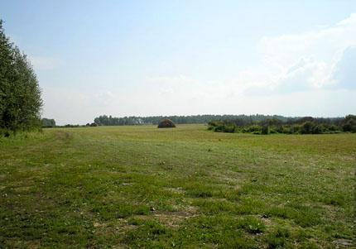
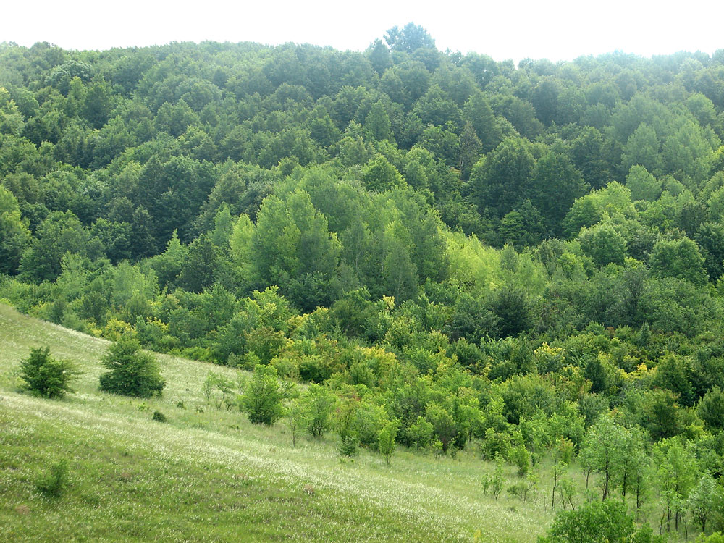
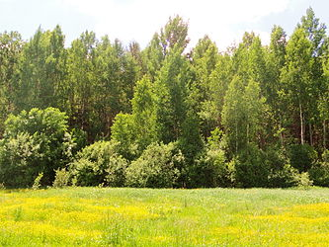
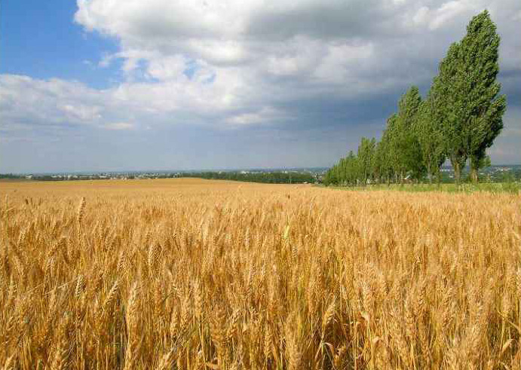

Slide 11
Список используемой литературы
Изображение «Восточно-Европейская равнина http://geographyofrussia.ru/wp-content/uploads/2009/05/32.jpg
http://rospriroda.ru/img/book/496.jpg
http://www.inestonia.ru/images/stories/Scotland/Russ_peiz.jpg
Изображение «Ладожское озеро» http://vedlozero.ru/images/fotos/ozera/ladoga.jpg
Изображение : «Реки Русской равнины»
http://art-and-land.ru/wp-content/uploads/2012/04/art19.jpg
Изображение «Валдайская возвышенность» http://fevt.ru/_ld/4/85678996.jpg
Изображение : «Природа Коми» http://www.zapoved.net/catalog/img_originals/3947.jpg
Изображение «Военные действия» http://culture-code.ru/wp-content/uploads/2012/10/rus-9-540.jpg
http://www.plam.ru/warhistory/istorija_russkoi_armii_tom_tretii/i_040.jpg
http://www.mccme.ru/60let/346/img/fash1.jpg
Изображение «Битва у Москвы»
http://mtdata.ru/u27/photo7AEB/20557829546-0/original.jpg

Slide 12
Список используемой литературы
Изображение «Тундра и лесотундра» http://ponimai.su/public/user/8b/49/4942_9f5e.jpg?c=74ae
Изображение «Тайга» http://ruc.podelise.ru/pars_docs/refs/506/505787/505787_html_187266b5.jpg
Изображение «Широколиственные леса» http://zapoved-kursk.ru/assets/images/rasteniya/les-lesa-1.jpg
Изображение «Степь» http://ru.convdocs.org/pars_docs/refs/30/29781/29781_html_39df99f6.jpg

